Slide 1
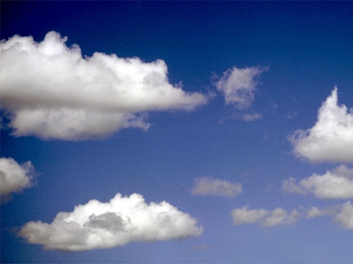
Небо … по-весеннему. Оно …, как будто … По нему … кучевые ...
Они вестники …

Slide 2
Стал оседать снег. В лесу вокруг
Деревьев появились глубокие воронки. А на пригорках первые проталины. …

